Slide 1
P

Slide 2
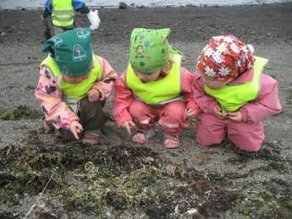
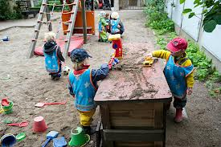
Zkušenosti ze zahraničí

Slide 3
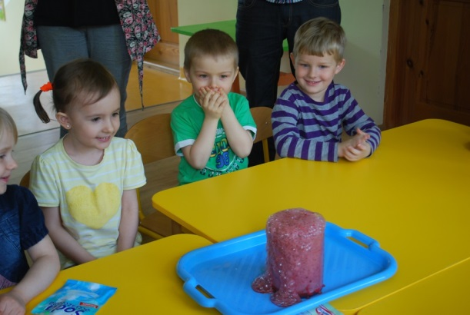
Ve všech námi navštívených zemích (Velká Británie, Polsko, Island):
se na péči a vzdělávání dětí podílejí nejen vysokoškolsky vzdělaní učitelé, ale i ASISTENTI/KY se vzděláním neuniverzitního tipu (např. na Islandu je to 56% všech zaměstnanců předškolních zařízeních)
mají vypracované standardy kvality učení a péče o děti již od narození (v ČR Rámcový vzdělávací program pro předškolní vzdělávání, tzn. od 3 let do zahájení povinné školní docházky)

Slide 4
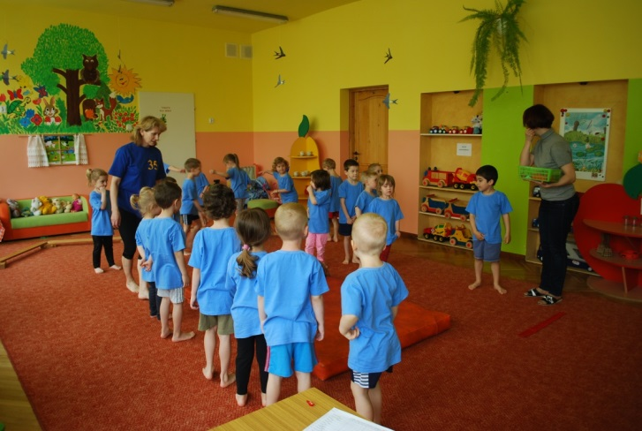
Počet dětí na počet pečujícího personálu nepoměrně nižší
ČR v MŠ až 28 dětí na 2 učitelky
Island děti do 1 roku = 4; do 2 let = 5; do 3 let = 6; do 4 let = 8; do 5 let = 10
Polsko děti do 1 roku = 5; do 3 let = 8
Anglie do 2 let = 3; do 3 let = 4; od 3 let = 8

Slide 5
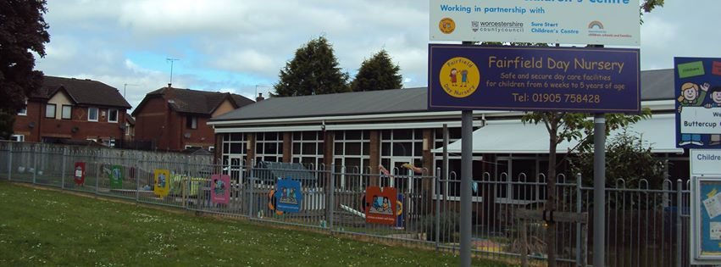
Důležitá výběrová kritéria do předškolních zařízeních:
Island = handicapovaní rodiče; děti se speciálními potřebami; děti zaměstnance předškolního zařízení
Polsko = neúplná rodina; děti z pěstounské péče; handicapovaní rodiče; další dítě v zařízení
Velká Británie = děti ze sociálně slabších rodin; děti se speciálními potřebami; děti z blízkého okolí

Slide 6
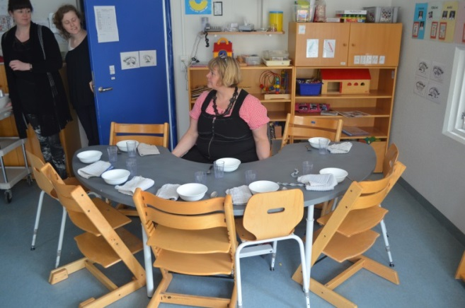
Zajímavosti z Islandu
všechny děti od 2 let nárok na umístění v zařízení předškolní péče
snaží se max. integrovat děti se speciálními potřebami – nárok na asistenta/ku k takovému dítěti záleží na závažnosti jeho handicapu, často na celodenní docházku do zařízení (platí město)

Slide 7
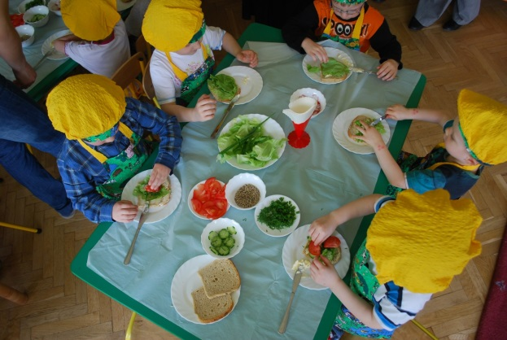
Zajímavosti z Polska
Pravomoci rady rodičů v předškolních zařízeních:
zástupce v přijímající komisi
názor při hodnocení ředitele zařízení
ovlivňují školní vzdělávací program
hodnotí ředitele a učitele při přechodu na vyšší stupeň kariérního žebříčku
organizují akce pro rodiny (např. pikniky)

Slide 8
Zajímavosti z Velké Británie
Děti do 14 let nesmí být ze zákona ponechány bez dozoru dospělého např. ani během nemoci či jednodenních prázdnin (i proto je velmi rozšířené využívání au-pair, jakožto velmi levné pracovní síly – není nutné za ní odvádět zdravotní ani sociální pojištění, bydlí přímo v rodině, kde většinou kromě péče o děti, uklízí domácnost a vaří).

Slide 9
Informace ke kurzu Asistentka v předškolní péči
Počet přihlášených: 122 žen (50 žen 50+ a 72 žen s dětmi do 15 let)
Počet pozvaných do 2. kola: 52 žen (21 žen 50+ a 31 žen s dětmi do 15 let)
Počet vybíraných do kurzu: 30 žen (+6 náhradnic)
Výběrová kritéria:
Žena s dítětem/dětmi do 15 let
Žena v předdůchodovém věku (50+)
Trvalý pobyt v Praze / výdělečná činnost na území Prahy min. 188h
Motivace a snaha uplatnit získané znalosti v praxi

Slide 10
Rozsah kurzu:
Teoretická část 128h
Praktická část 64h (20h jeselská zařízení pro děti do 3 let; 44h školková zařízení pro děti od 3 let do předškolního věku)
Doplňující informace:
EU hradí vzdělávání nikoli občerstvení = příspěvek každé účastnice 455,- Kč (káva, čaj, mléko, sušenky); oběd ve vlastní režii
Velká skupina účastnic kurzu (cca 36 žen) = nutná disciplinovanost a samostudium

Slide 11
Termíny:
Od 3.2. 2014 do 30.6.2014 (od 9h ráno max. na 8h)
Místo konání:
Budova staré radnice P-4, Táborská 500/30
Co dodat na 1. setkání, pokud budete vybraná:
Potvrzení o trestní bezúhonnosti (nesmí být starší než 3 měsíce)
Zdravotní průkaz (vydává obvodní doktor, platí se)

Slide 12
Nezajišťujeme hlídání dětí během teoretické ani praktické části!
Možnosti:
Klub Benjaminek na Hájích - hlídání dětí v jejich zařízení od 1,5 roku (v případě mladšího dítěte v domácím prostředí) ZDARMA z prostředků EU - http://msbenjaminek.webnode.cz/pece-o-deti-do-7-let/akutni-pece/; benjaminekms@seznam.cz; 272912124, 739222742
Organizace Women for women na Praze 1 (http://www.women-for-women.cz/; nada.plzakova@women-for-women.cz; 725 421 895) nabízí 3-5 míst pro děti od 1 do 6 let za 40,- Kč / h

Slide 13
Praxe:
Zařízení pro děti od 3 let: 9 dní dopoledne (8-12) + 1 den celý (8-16) = celkem 44h
výběr konkrétního zařízení včetně termínů do 7.2.
první běh praxí již od 11.2. 2014 (ÚT-PÁ)
státní MŠ na P-4 (24h) a soukromá MŠ Montessori (20h)
Zařízení pro děti do 3 let: 5 dní dopoledne (8-12) od března do května
2 jesle MČ P-4 (Kotorská, Rabasova)

